Slide 1
Убережем детей от наркотиков!
Родительское собрание

Slide 2
Специальные термины
Наркотизм – зависимость человеческого организма от постоянного употребления наркогенных веществ.
Наркогенные вещества – все виды одурманивающих веществ (алкоголь, никотин, наркотические и таксикоманические вещества)

Slide 3
Факторы, влияющие на формирование предрасположенности к наркотизму

Slide 4
Стили семейного воспитания
Попустительство - снижение или отсутствие контроля над ребенком и уделяемого ему эмоционального внимания и любви, минимум заботы.
У таких детей, как правило, происходит искажение или несформированность духовной и ценностной сфер.

Slide 5
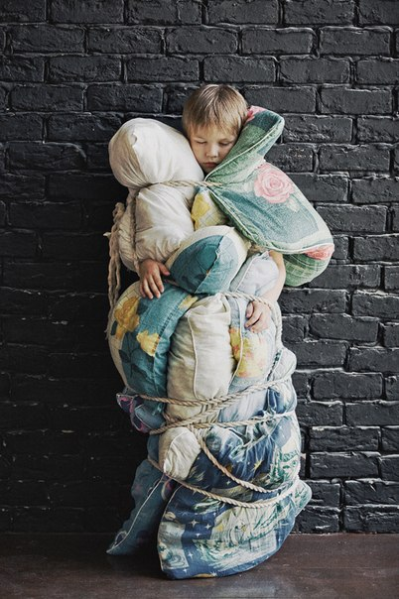
Гиперопека - повышенная забота, контроль над ребенком, балование, оберегание от малейших проблем и трудностей, необходимости добиваться чего-то самому. Данный стиль воспитания формирует безотвественную, инфантильную личность, не способную к адекватной оценке своих действий и прогнозированию их последствий.

Slide 6
Авторитаризм – чрезмерная строгость, безаппеляционность в воспитании, не позволяющая иметь собственное мнение, отличное от мнения родителя.
Часто сопровождается холодностью, неэмоциональ-ностью и конфлик-тностью со стороны матери.

Slide 7
Пример родителей
Дети усваивают не слова взрослых, а их поступки, действия, отношения, установки.
В 90% случаев приобщение к наркотизму происходит в семье.
Вредные привычки являются неотъемлемой составляющей образа взрослого у детей.

Slide 8
Способ получения удовольствия
Современное человечество предпочитает кратковременное легкое удовольствие более трудным и более честным способам радоваться жизни.
Дети не приобщаются к здоровому образу жизни, не имеют опыта получения удовольствия от здорового, активного отдыха.

Slide 9
Плохо развиты волевые качества детей
Удовлетворяя сиюминутные потребности ребенка, не поощряется мечтание, не воспитывается сила воли.
Многие дети не имеют хобби, не посещают кружки по интересам или постоянно меняют свои увлечения.

Slide 10
Любите своих детей просто за то, что они есть. Цените их неповторимость и интересуйтесь всем, чем живет ваш ребенок. Находите время, чтобы поговорить с сыном или дочерью на темы, которые помогут вам лучше понять своего ребенка. Так вы повысите свою значимость в его глазах, станете для ребенка надежным другом и советчиком. И ему в трудные жизненные моменты не придется искать «отдушину» в виде алкоголя или наркотиков.

Slide 11
Спасибо за внимание!

